Slide 1

ESTADÍSTICA
Grado en Fisioterapia
Tests con una muestra para
la media y la proporción
(complemento)
Tema V
Pedro Femia Marzo (autor) & Miguel Angel Luque Fernandez (update)
Unidad de Bioestadística – Facultad de Medicina
Universidad de Granada

Slide 2
Estudio de la normalidad
La distribución normal es un modelo de distribución de probabilidad para variables continuas
Generalmente interesa más la normalidad de la distribución de la media de la variable que de la variable en si.
Recordemos que:
La media de una VA con distribución normal también tiene distribución normal (con dispersión menor cuanto mayor es el tamaño de la muestra n)
La media de una VA con distribución desconocida, tiene una distribución aproximadamente normal si el tamaño de muestra es n ≥60. La dispersión disminuye y la calidad de la aproximación aumenta cuanto mayor sea el tamaño de la muestra n (Teorema del Límite Central)
En la práctica:
Si el tamaño de muestra es n ≥60
← La normalidad de la distribución de la media muestral viene avalada por el teorema del límite central, incluso si la variable es discreta (en tal caso se debe incluir una corrección por continuidad (cpc)) por lo tanto usamos T-Student
Si el tamaño de muestra es n < 60:
si la variable es continua: estudiar su normalidad estadística
← Análisis gráfico + Test de normalidad
si la variable es discreta: no deben utilizarse a priori métodos basados en la distribución normal usaríamos Chi cuadrado Test o Test Exacto de Fisher

Slide 3
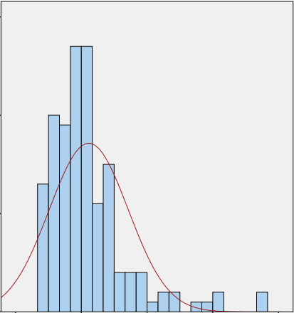
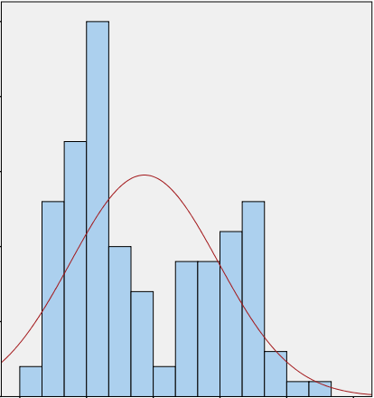
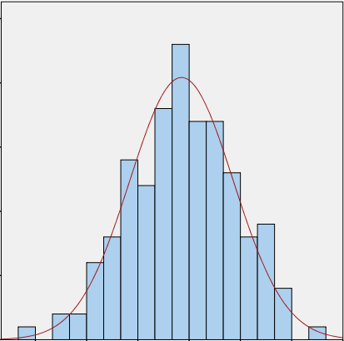



Estudio de la normalidad
Se trata de un problema que puede ser difícil de resolver. Especialmente si el tamaño de muestra es pequeño
Se deben combinar los test de hipótesis con métodos gráficos
Histograma de la variable con curva de referencia
Diagramas de caja
Otros métodos específicos (diagramas probabilísticos P-P, Q-Q,…)
Análisis gráfico
Test de D’Agostino ← Se puede hacer a mano
Test de Kolmogorov-Smirnov ← Aproximado. Solo para muestras grandes (SPSS)
Test de Shapiro-Wilk ← Quizá la mejor opción (SPSS)
( … y hay más)
Pruebas (tests) de normalidad
Muchos métodos que requieren que la variable sea normal, a menudo funcionan bien si la desviación no es muy severa
Observar la simetría de la distribución
A
B
C
(A)
Asimetría positiva
Muchos “tienen” poco y
pocos “tienen” mucho
(B)
Mezcla de 2 grupos
heterogéneos
(C)
¿Normal?

Slide 4
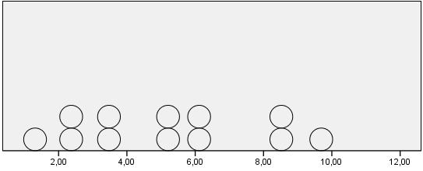
Estudio de la normalidad
Test de normalidad de D’Agostino
1. Test de D’Agostino. Hipótesis a contrastar
La variable tiene distribución normal
En todos los tests de normalidad, H₀ es siempre
“La variable es normal”
La variable NO tiene distribución normal
El peligro de las muestras pequeñas
2. Estadístico de contraste
COMPLEMENTO
n pequeño
(Confrontar con la tabla de D’Agostino)
Test poco potente
3. Ejemplo de cálculo
COMPLEMENTO
No se rechaza H₀
H₀: x tiene distribución normal
¡La variable es normal!
Distribución observada de x
(Diagrama de puntos)
¿conclusión?

Slide 5
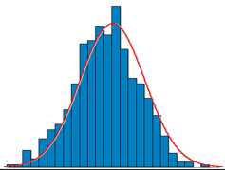
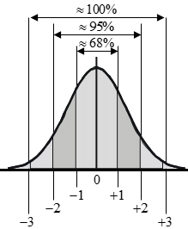
Hipótesis estadísticas
Test para una media
1. Si la variable X tiene distribución normal
Si
entonces
2. Su media también tiene distribución normal
X
Distribución de la media de la variable
3. Tipificando:
Tipificación de la media muestral
Distribución de la variable
Ahora interviene la información dada por la hipótesis nula H₀
X
4. Si H₀ es cierta
de este modo tenemos un criterio para decidir si
la diferencia entre la información muestral ( ) y la propuesta de la hipótesis nula ( ) son muy discrepantes o no (un valor tipificado es “auto informativo”)
5. Solo falta eliminar al parámetro perturbador (la desviación
típica poblacional, que es desconocida)
Si sustituimos por su estimador puntual obtenemos*
Esta cantidad es una función de los valores muestrales que nos permite decidir en favor o en contra de la hipótesis nula a raíz de la evidencia muestral. Se denomina estadístico de contraste o cantidad experimental. Habitualmente se indica (o según la distribución usada)
* Recordar que la distribución t-Student constituye una “corrección” de la distribución normal necesaria para muestras pequeñas (n<100) cuando σ es desconocido (siempre, en gral.)

Slide 6
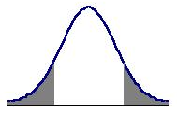
Inferencia Estadística: Tests de hipótesis
Contrastes para una población Normal:
Contrastes sobre la media una sola muestra
La estatura X de los individuos varones residentes en una pequeña región sigue una distribución normal. Deseamos contrastar la hipótesis de que el valor medio de X es 175 cm, con el nivel de significación de 0,05. Para ello se han elegido 90 personas al azar, obteniéndose una altura media de 172 y desviación típica muestral de 5.3 cm. ¿Qué decisión deberíamos tomar?
Información poblacional
Información muestral
X: “Estatura de individuos varones”
X→ N(μ, σ)
n = 90
α = 0.05
Existe evidencia empírica de que no podemos asumir esa altura media
Rechazamos H₀
-5.3
-1.96
1.96

Slide 7
Test con una proporción
COMPLEMENTO
Ejemplo:
Según la encuesta nacional de salud de 2012, la prevalencia del tabaquismo en los estudiantes de primer curso universitario es del 22%. Para estudiar si ha variado en 2013 se ha tomado una muestra de 300 estudiantes de los cuales: 48 son fumadores, 239 no lo son y el resto no contestan. ¿Puede afirmarse que la proporción de fumadores en este sector de la población ha cambiado respecto a 2012?
1. Información muestral:
n = 287
Tamaño de muestra original = 300; pero solo contestan 239+48=287 = n
x = 48
n-x = 239
2. Hipótesis: se trata de comprobar si la prevalencia ha cambiado respecto al valor propuesto p₀=0.22
La prevalencia no ha cambiado
La prevalencia si ha cambiado
Fijamos el error de tipo I a un nivel α=0.05, de manera que declararemos significativo a todo resultado que de lugar a un nivel de significación P≤α=0.05
3. Condiciones de validez: debe cumplirse que
Se cumple: podemos aplicar el método
(de lo contrario no podemos seguir)
4. Evidencia muestral: el estadístico de contraste:

Slide 8
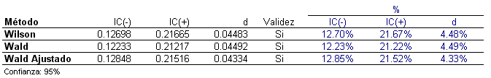
Test con una proporción
COMPLEMENTO
5. Nivel de significación (se obtiene de la tabla de la distribución normal):
6. Interpretación: el resultado es significativo, es decir que rechazamos la hipótesis nula de que la prevalencia en 2013 es la misma que la observada en 2012
Lecturas posibles (y equivalentes) de este valor de P
La probabilidad de equivocarnos al rechazar la hipótesis nula con estos datos es menor al 4%. Como esta probabilidad es menor a α=5%, el nivel de error es tolerable y en consecuencia rechazamos H₀
Si H₀ es cierta, es decir si la prevalencia es del 22% en 2013, la probabilidad de observar una muestra como la actual, o más discrepante con dicha hipótesis, es del 4%. Consideramos que esa probabilidad es baja (<α) y en consecuencia rechazamos H₀
7. Análisis de la significación. Como rechazamos la H₀ no puede asumirse que la prevalencia es el valor propuesto, ¿Qué valor toma entonces dicho parámetro? ← IC para una proporción
Atendiendo al método de Wilson, la prevalencia del tabaquismo es, con un 95% de probabilidad, un valor comprendido entre el 12.7% y el 21.7%. Podemos asumir que ha disminuido respecto al 22% del año anterior. Observese como p₀=0.22 no está en el IC para p

Slide 9
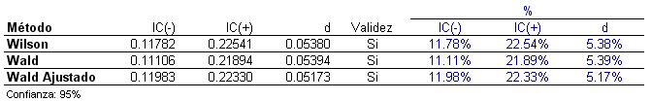
Test con una proporción
COMPLEMENTO
n = 200
¿Y si los datos muestrales hubieran sido?
x = 33
n-x = 167
El método es válido
El resultado no es significativo. No podemos rechazar la hipótesis nula con estos datos, aunque hay indicios de significación.
Observemos ahora el 95%-IC para p
Atendiendo al IC del método de Wilson:
El valor p₀ pertenece al IC:
El valor de este intervalo es el de apreciar que la prueba no encuentra diferencias entre un 22% y un 11.78% (el límite del IC mas discrepante). Como esto puede ser una discrepancia muy grande (11% es la mitad de 22%) observamos un síntoma de falta de potencia del test. La aceptación de H₀ no resulta fiable y sería recomendable aumentar el tamaño de muestra (para ganar potencia)

Slide 10
Test con una proporción
COMPLEMENTO
La determinación del tamaño de muestra requiere fijar de antemano:
El nivel de error α asumible
La potencia deseada (o de forma equivalente el nivel de error asumible β)
La mínima diferencia con p₀ a detectar (δ)
Considerando el valor más cercano a 0.5 de
Por ejemplo, si interesa declarar significativa una diferencia del 6% con una potencia del 90% a un error α del 5%
Por ser el más cercano a 0.5
Son necesarias más de 534 observaciones (=535)

